Slide 1
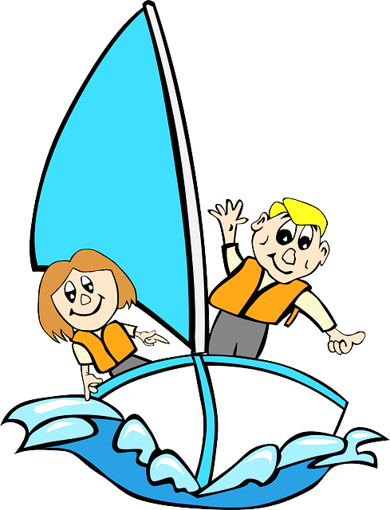
Voda grafomotorika

Slide 2
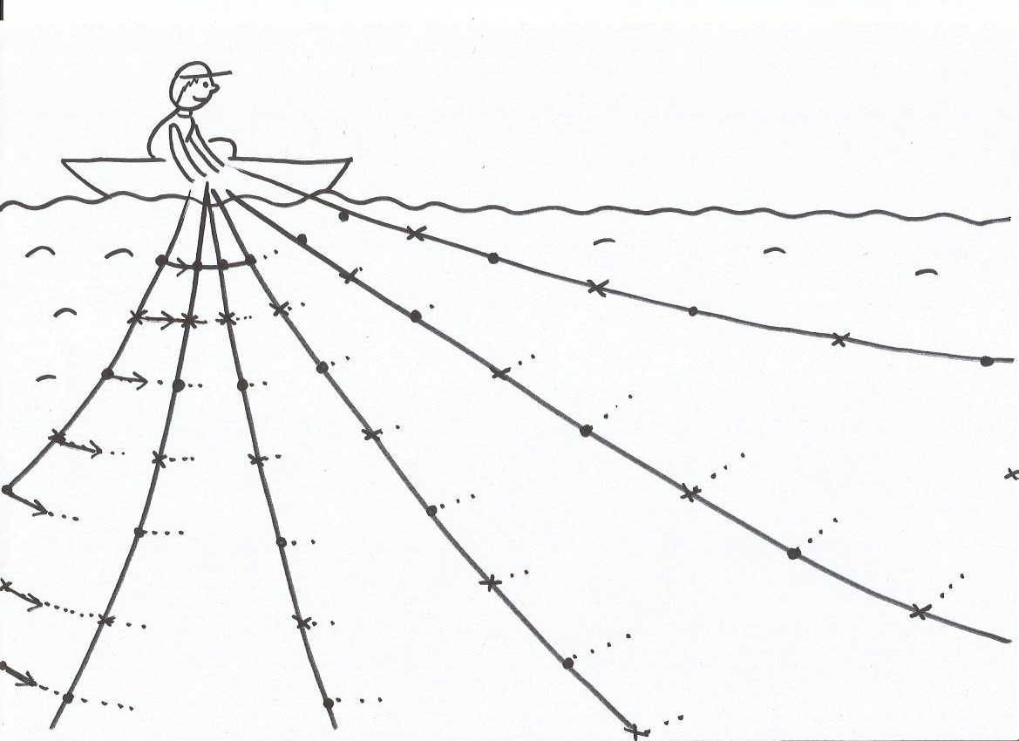

Slide 3
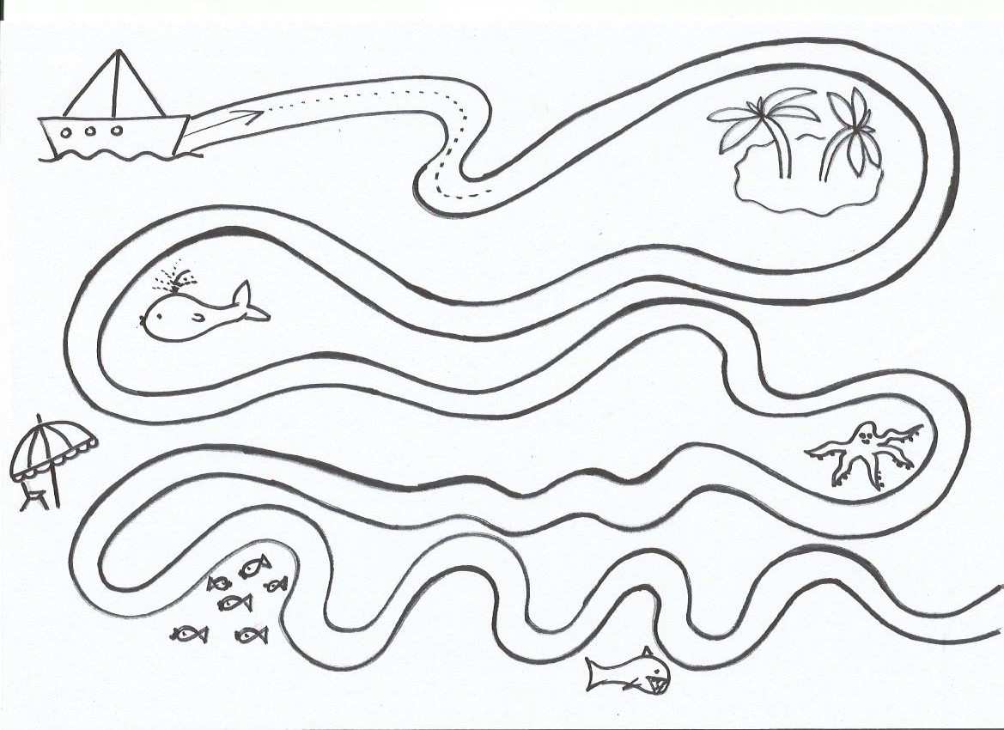
Použité odkazy

Slide 4
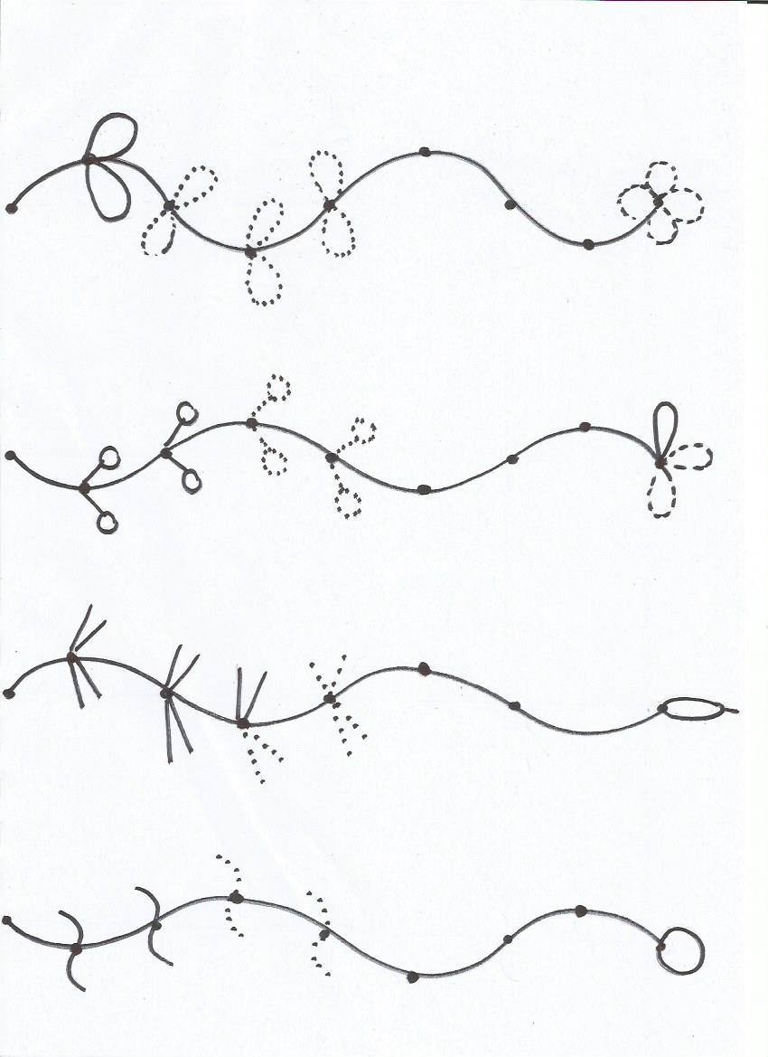

Slide 5
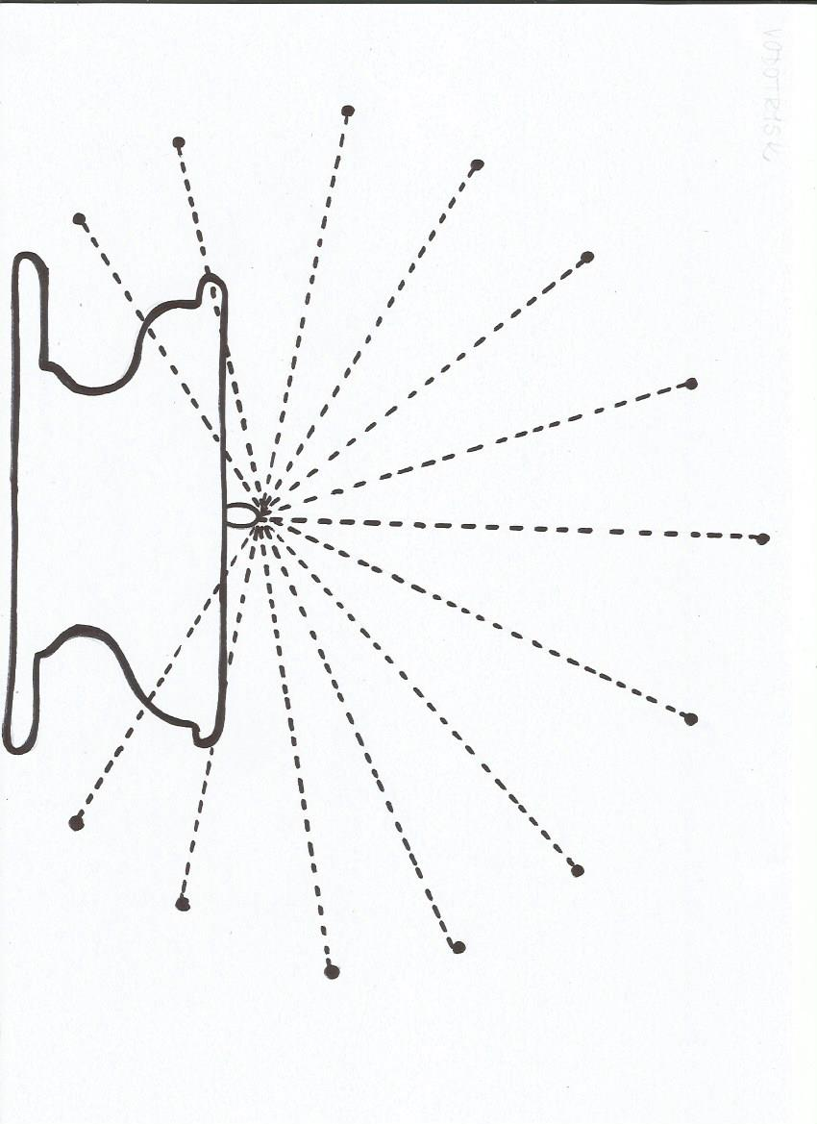

Slide 6
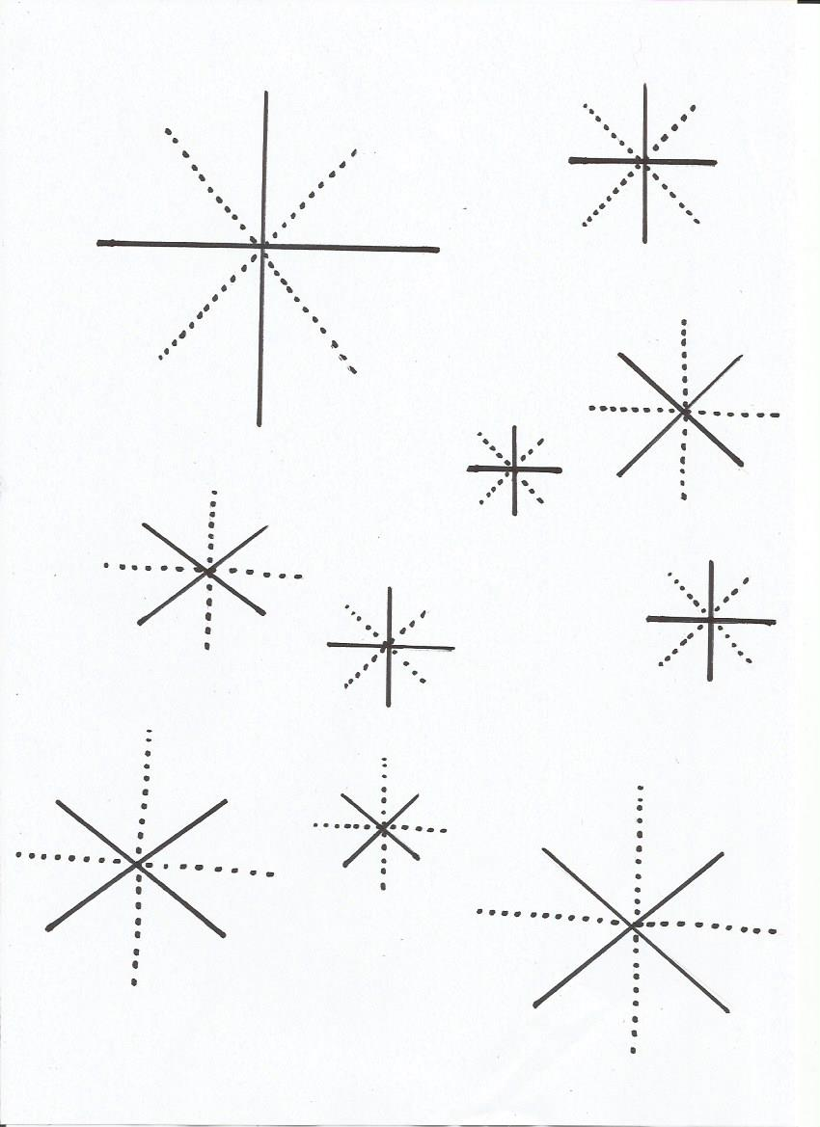

Slide 7
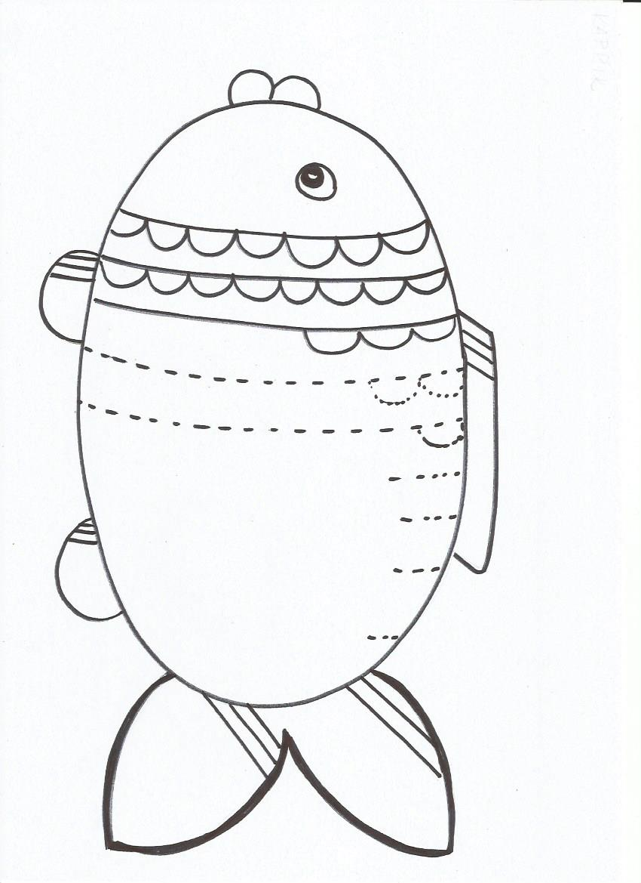

Slide 8
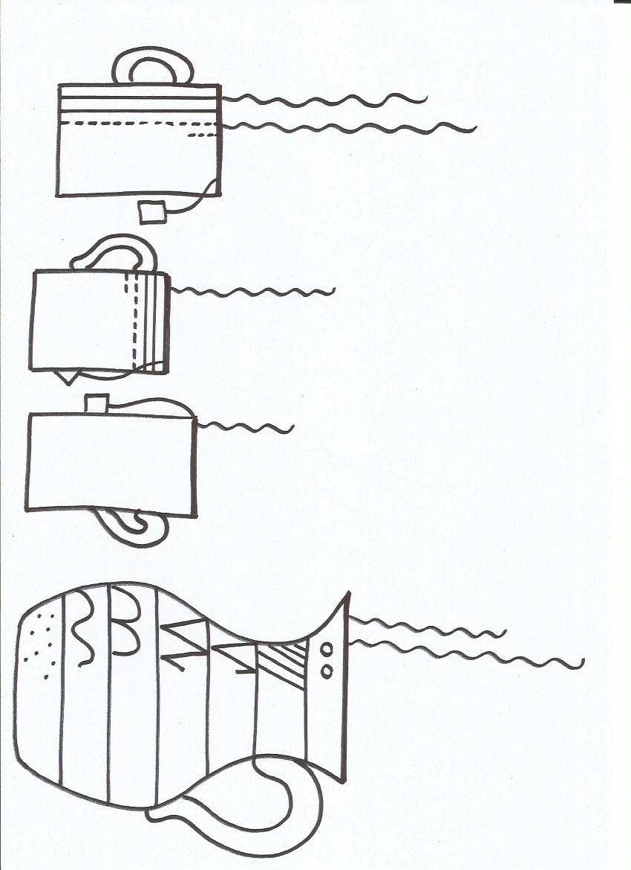

Slide 9
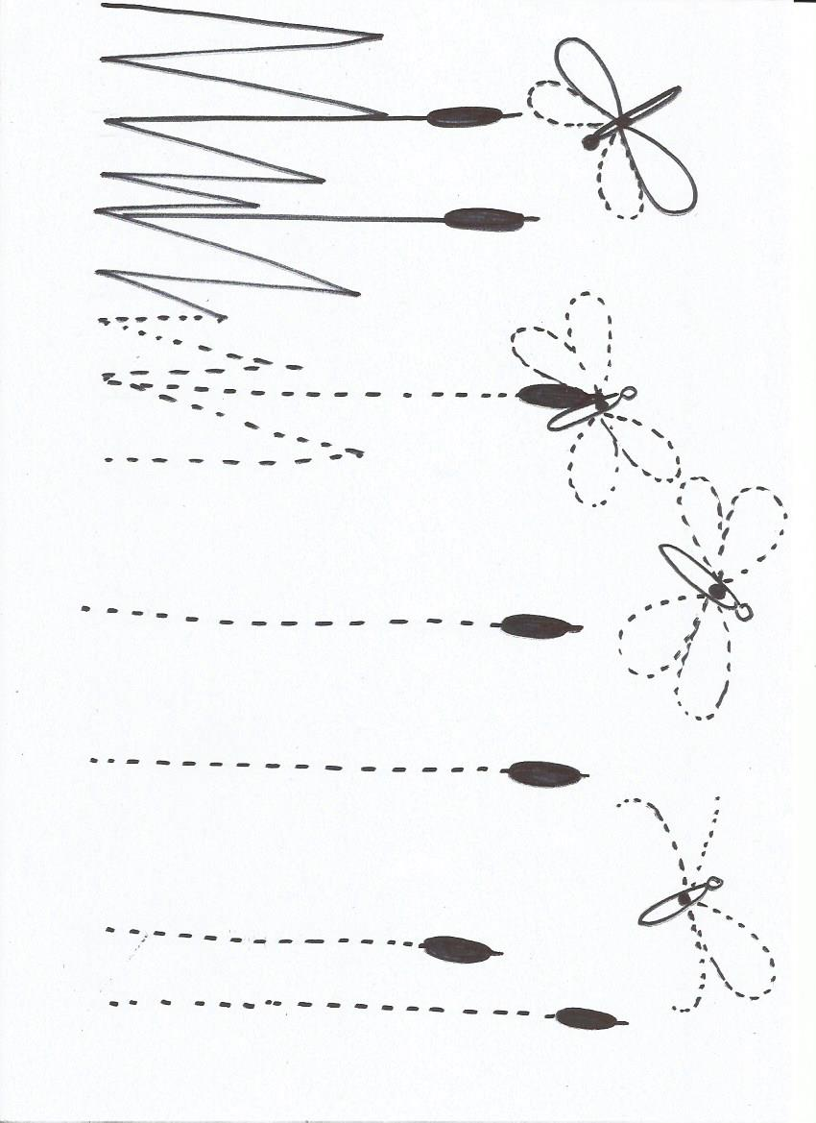

Slide 10
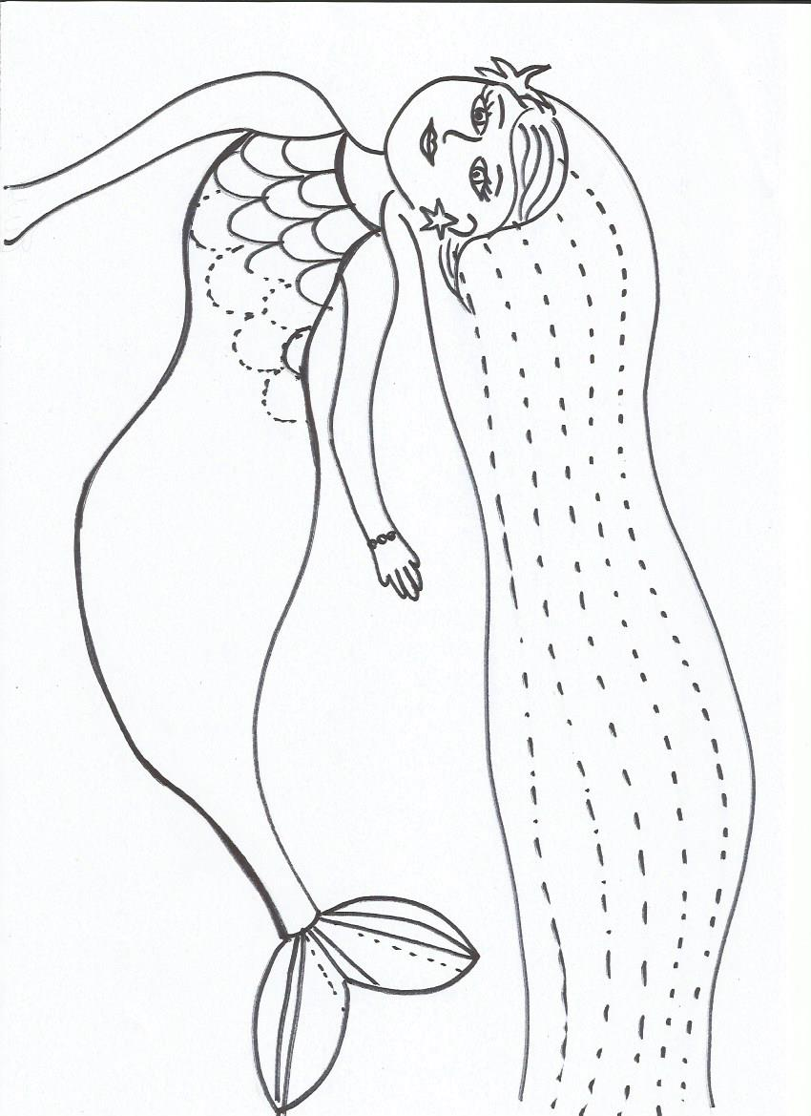

Slide 11
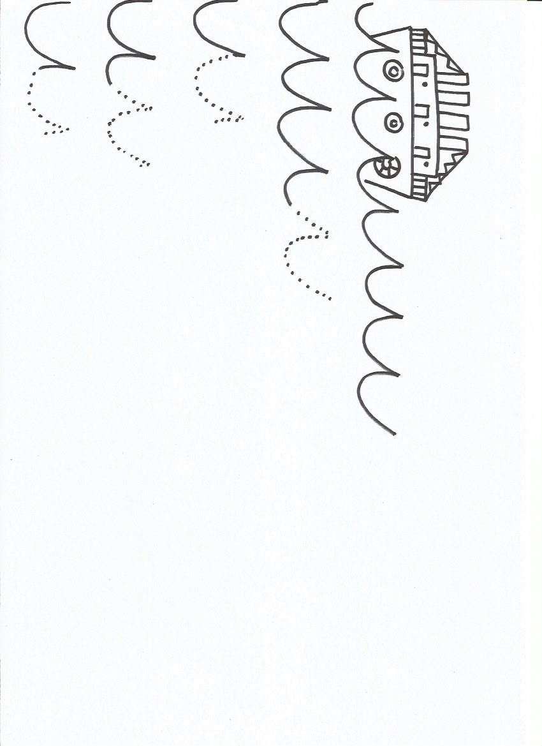

Slide 12
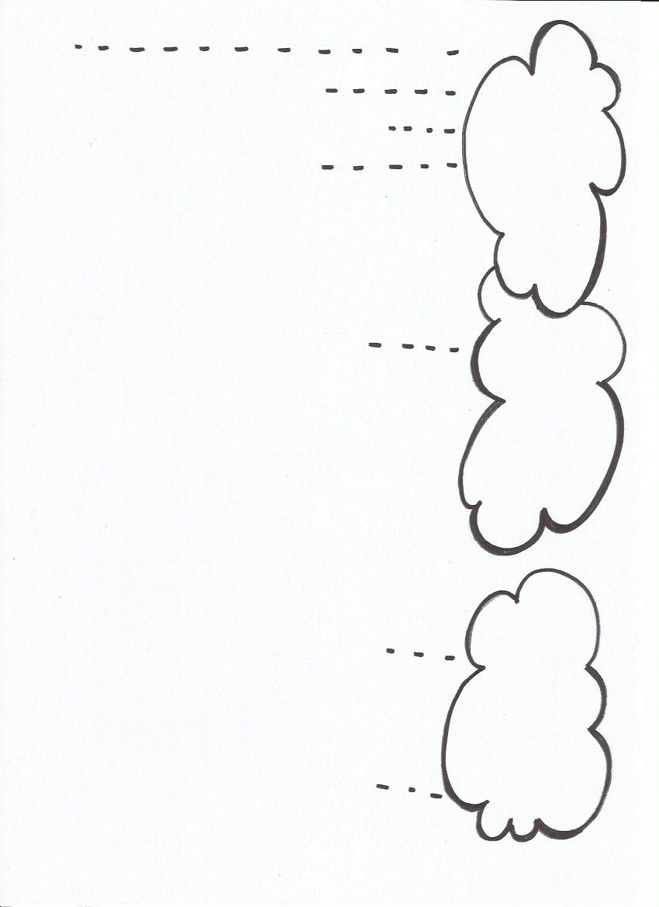

Slide 13
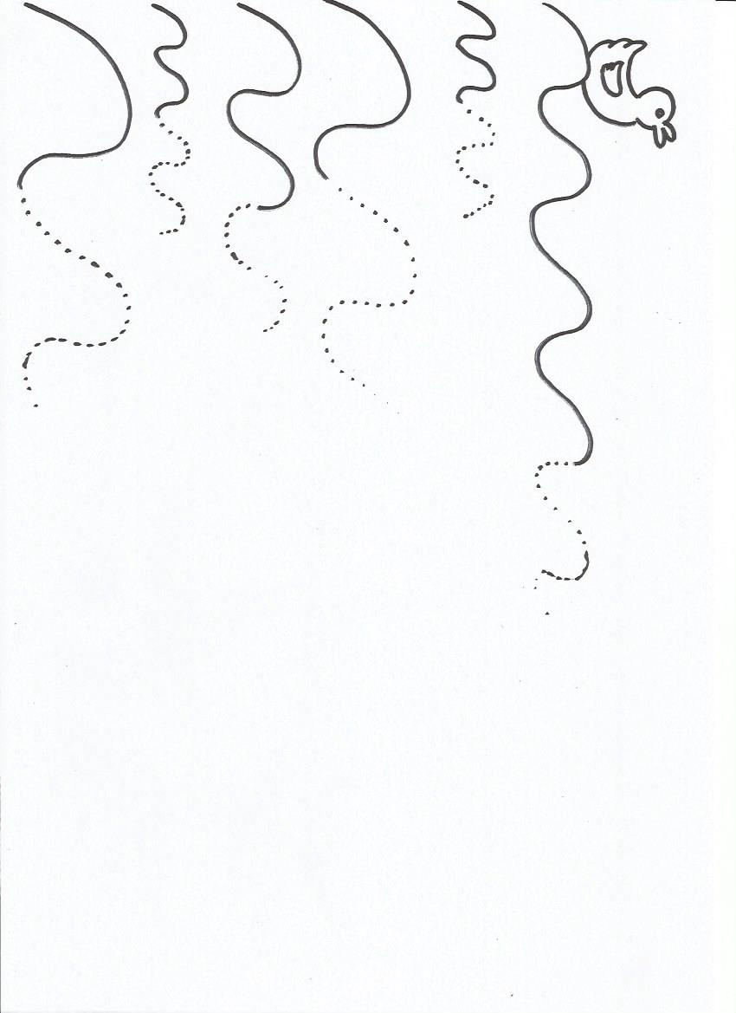

Slide 14
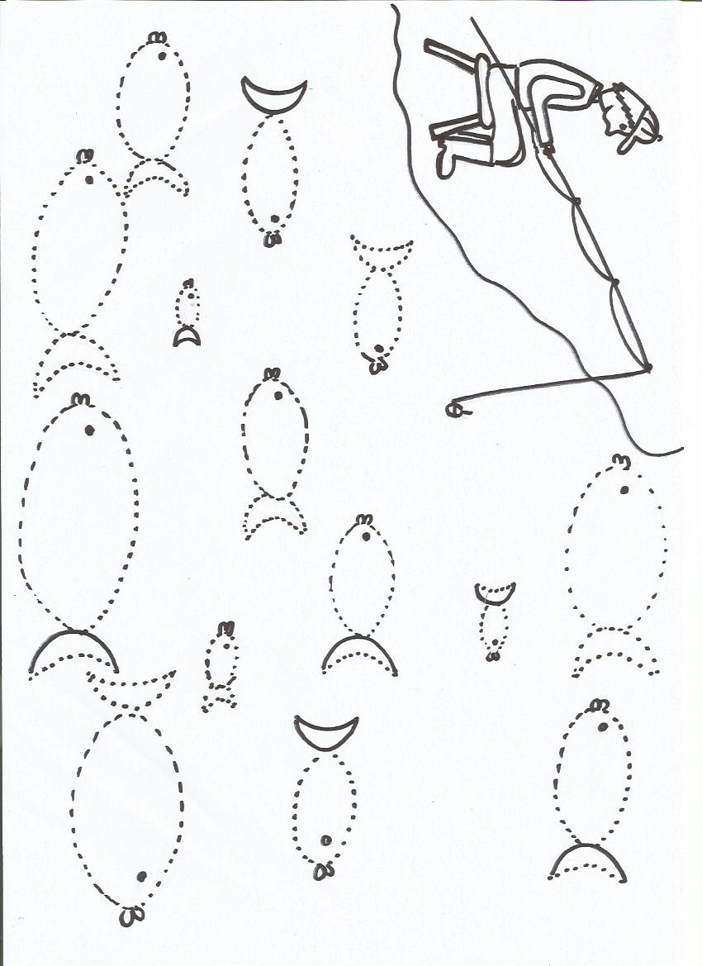

Slide 15
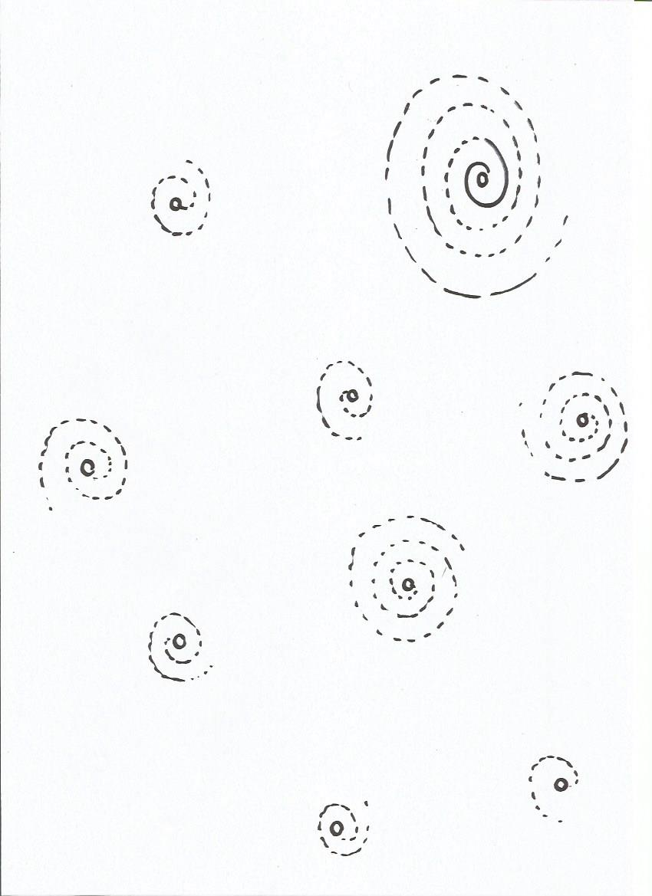

Slide 16
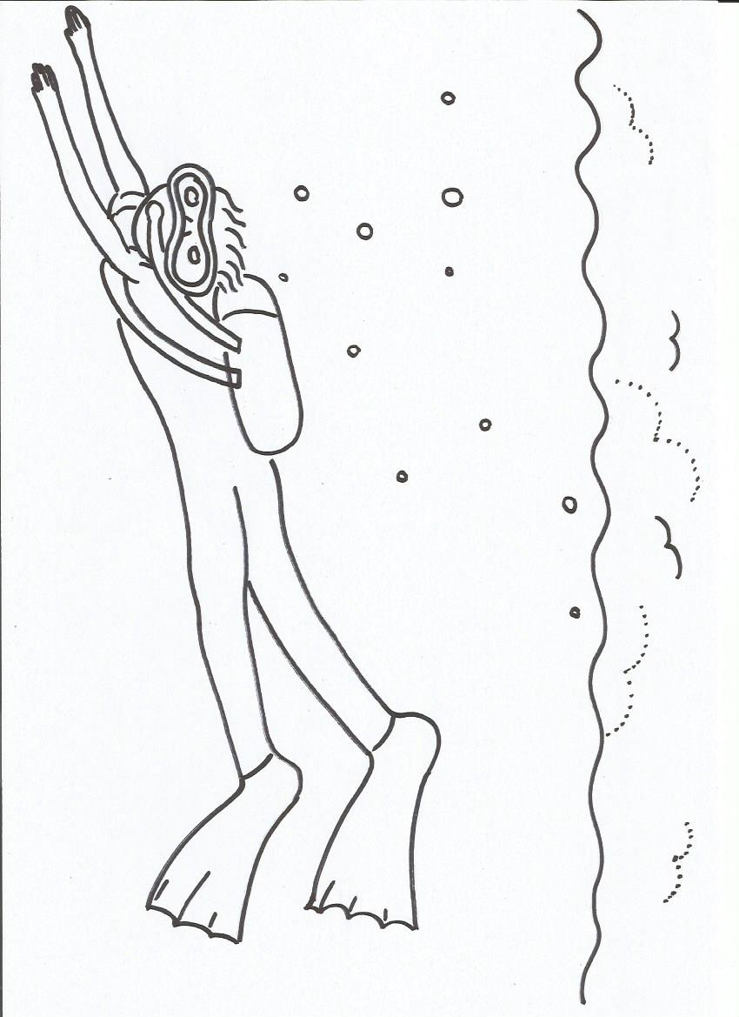

Slide 17
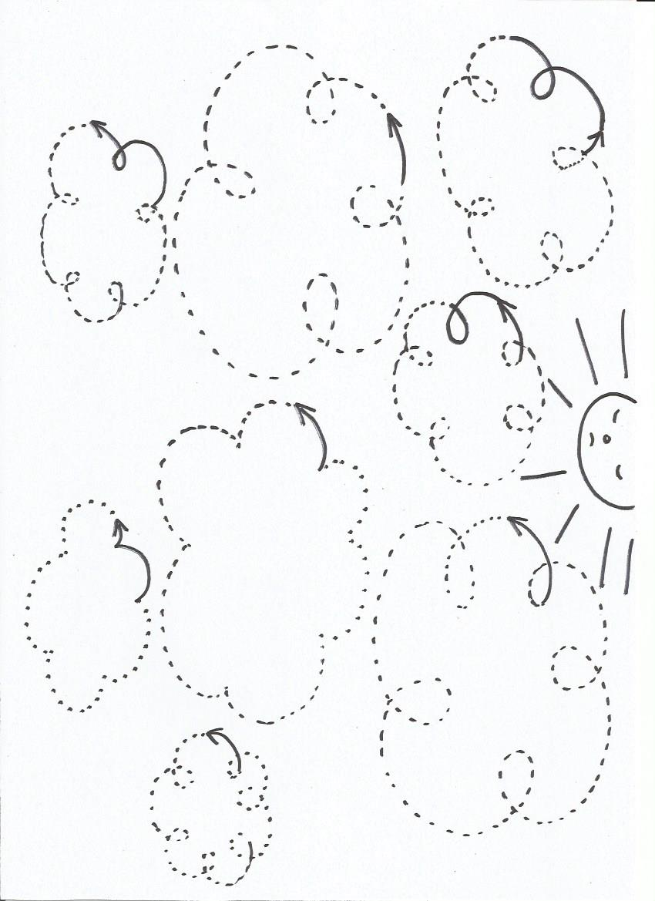

Slide 18
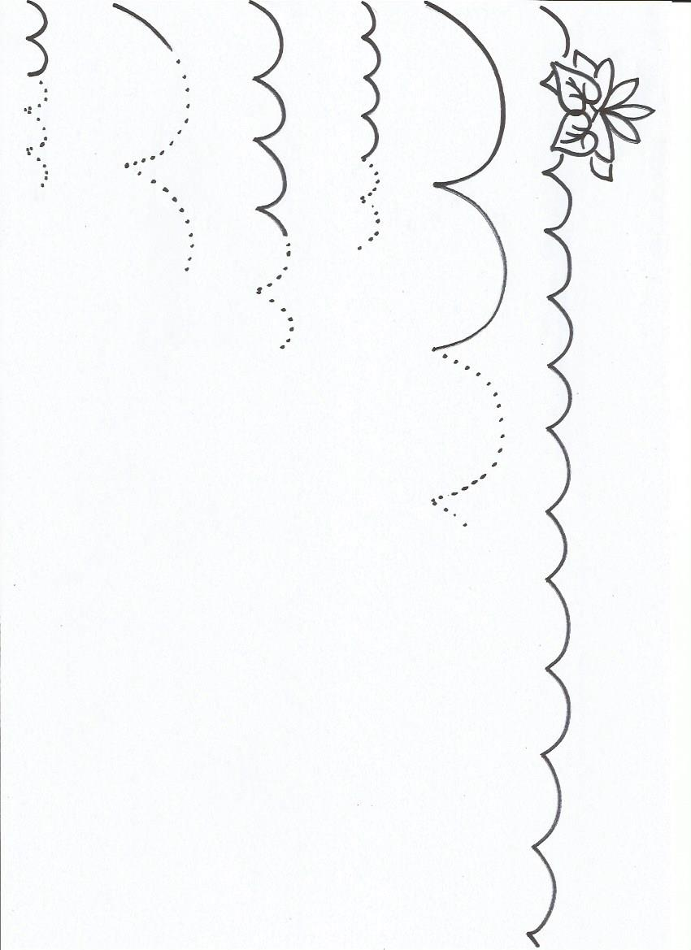

Slide 19
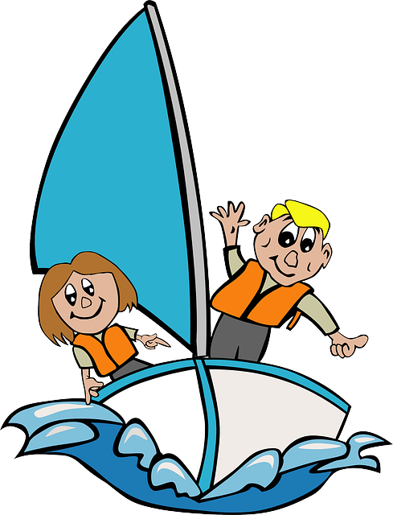
Za malinkou chviličku,
poskládáme lodičku.

Slide 20
Použité odkazy
http:// pixabay.com - volné pro komerční užití
materiál autora

Slide 21
Prvky polytechnické výchovy
• Název integrovaného bloku : Dítě a svět
• Název vzdělávací oblasti : Vztah k životnímu prostředí
• Výběr tématu : Voda a její využití
• Dosažené konkretizované výstupy :
Děti si pomocí prezentace procvičují grafomotoriku a jemnou motoriku /skládáním papírové lodičky/.
Mají příležitost si uvědomit, že člověk a příroda se navzájem ovlivňují, že každý může svým chováním působit na životní prostředí.

Slide 22
Práce s interaktivním výukovým materiálem
Děti si na jednotlivých snímcích procvičují grafomotoriku – různé druhy čar, seznamují se s prostředím, ve kterých se vyskytuje voda, s jejím skupenstvím, důležitostí v přírodě, v životě člověka.
Jednotlivé snímky lze vytisknout jako pracovní list, vymalovánky.
Na snímku č.19 se kliknutím na animaci otevře odkaz na návod, jak poskládat papírovou lodičku.

Slide 23
Studijní materiály
Povinné materiály, pomůcky a technické vybavení
zdroj: www.dumy.cz
Dotyková obrazovka, připojená k PC
Nepovinné materiály
Didaktický kufřík - KUMUČ

Slide 24
Cíle polytechnické výchovy
Chápat postavení techniky a technických oborů v životě lidstva jako devízu
Učit děti základním poznatkům o technice
Směrovat děti k získávání základních pracovních dovedností a návyků
Vnímat vliv techniky na společnost a přírodu
Vést děti ke kooperativnímu hodnocení a sebehodnocení
Podpořit rozvoj myšlenkového potenciálu
dětí

